Slide 3

基础课27 平面向量的概念及其线性运算
基础巩固练
基础巩固练
综合提升练
综合提升练
应用情境练
应用情境练
创新拓展练
创新拓展练

Slide 4
课时评价·提能

Slide 5

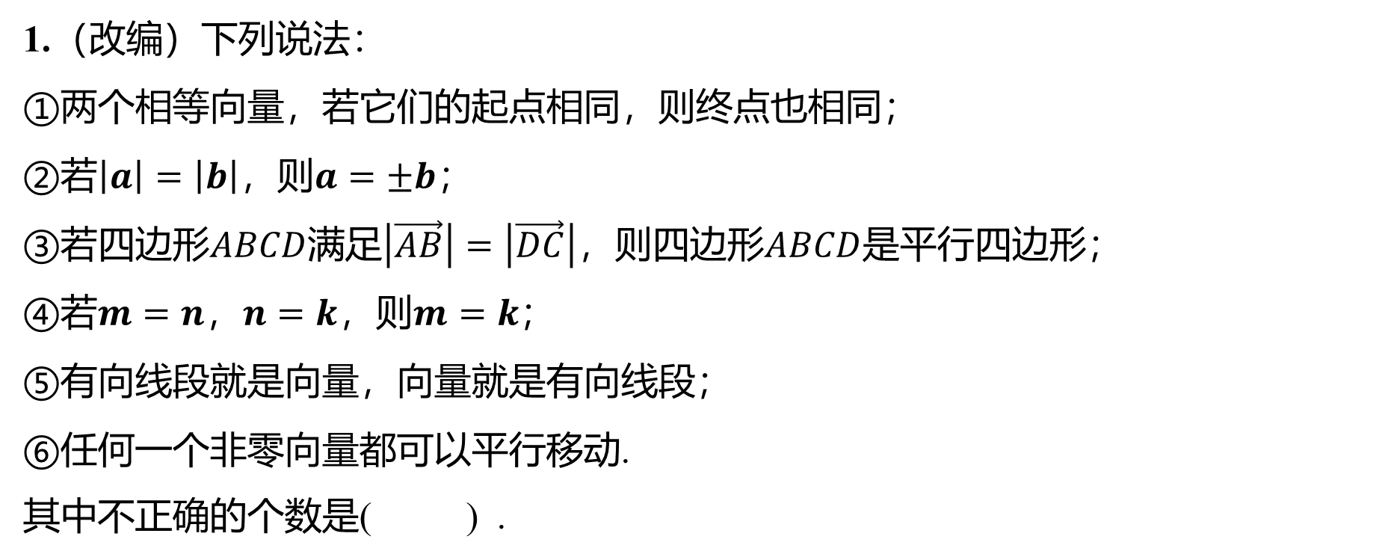
1.（改编）下列说法：
①两个相等向量，若它们的起点相同，则终点也相同；
②若$\left|a\right|=\left|b\right|$，则$a=±b$ ；
③若四边形$ABCD$满足$\left|\vec{AB}\right|=\left|\vec{DC}\right|$，则四边形$ABCD$ 是平行四边形；
④若$m=n$，$n=k$，则$m=k$ ；
⑤有向线段就是向量，向量就是有向线段；
⑥任何一个非零向量都可以平行移动.
其中不正确的个数是( ) .
B
A.2 B.3 C.4 D.5

Slide 6
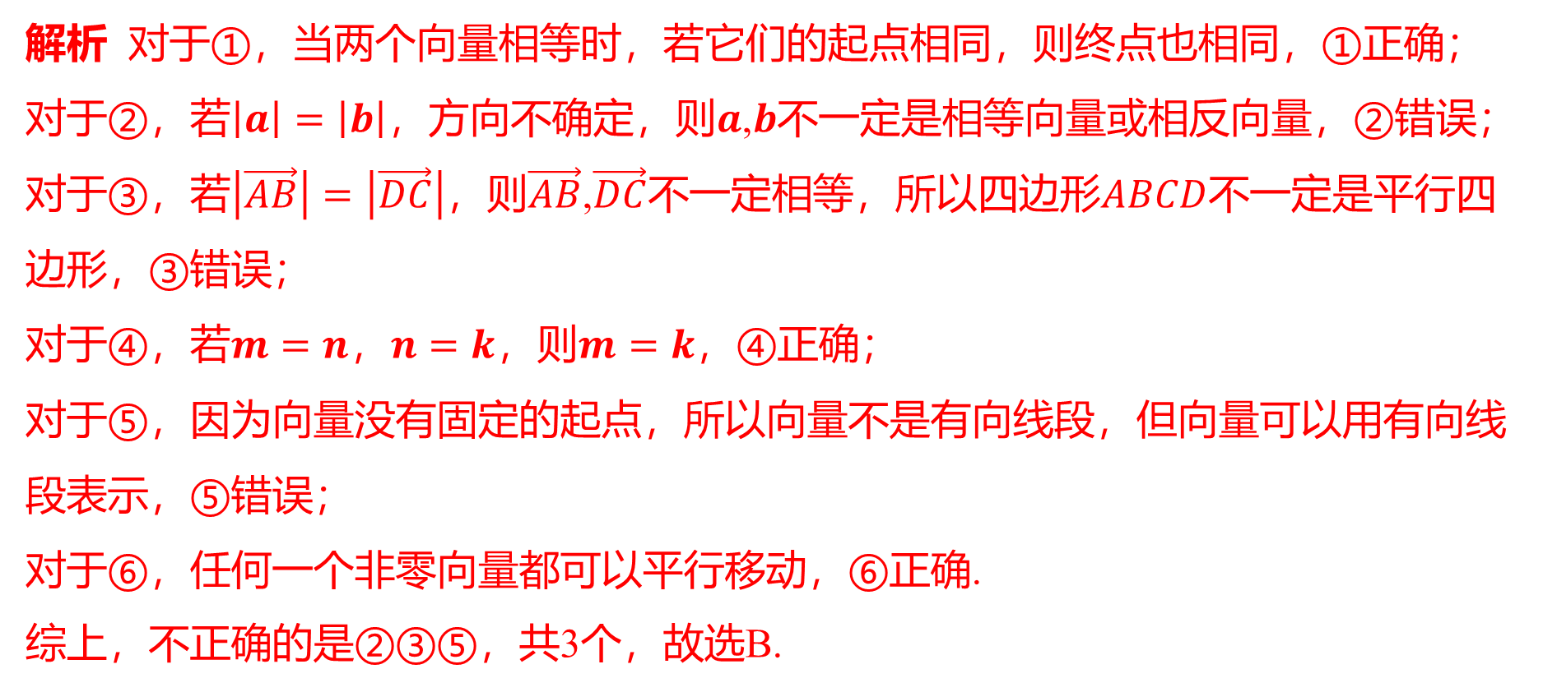
解析 对于①，当两个向量相等时，若它们的起点相同，则终点也相同，①正确；
对于②，若$\left|a\right|=\left|b\right|$，方向不确定，则$a$,$b$ 不一定是相等向量或相反向量，②错误；
对于③，若$\left|\vec{AB}\right|=\left|\vec{DC}\right|$，则$\vec{AB}$,$\vec{DC}$不一定相等，所以四边形$ABCD$ 不一定是平行四
边形，③错误；
对于④，若$m=n$，$n=k$，则$m=k$ ，④正确；
对于⑤，因为向量没有固定的起点，所以向量不是有向线段，但向量可以用有向线
段表示，⑤错误；
对于⑥，任何一个非零向量都可以平行移动，⑥正确.
综上，不正确的是②③⑤，共3个，故选B.

Slide 7
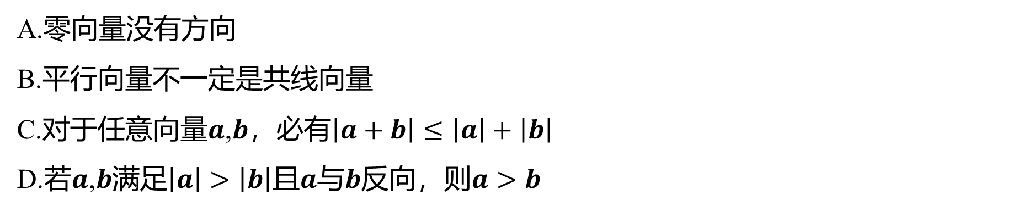
C
2.（改编）下列说法正确的是( ) .
A.零向量没有方向
B.平行向量不一定是共线向量
C.对于任意向量$a$,$b$，必有$\left|a+b\right|≤\left|a\right|+\left|b\right|$
D.若$a$,$b$满足$\left|a\right|>\left|b\right|$且$a$与$b$反向，则$a>b$

Slide 8
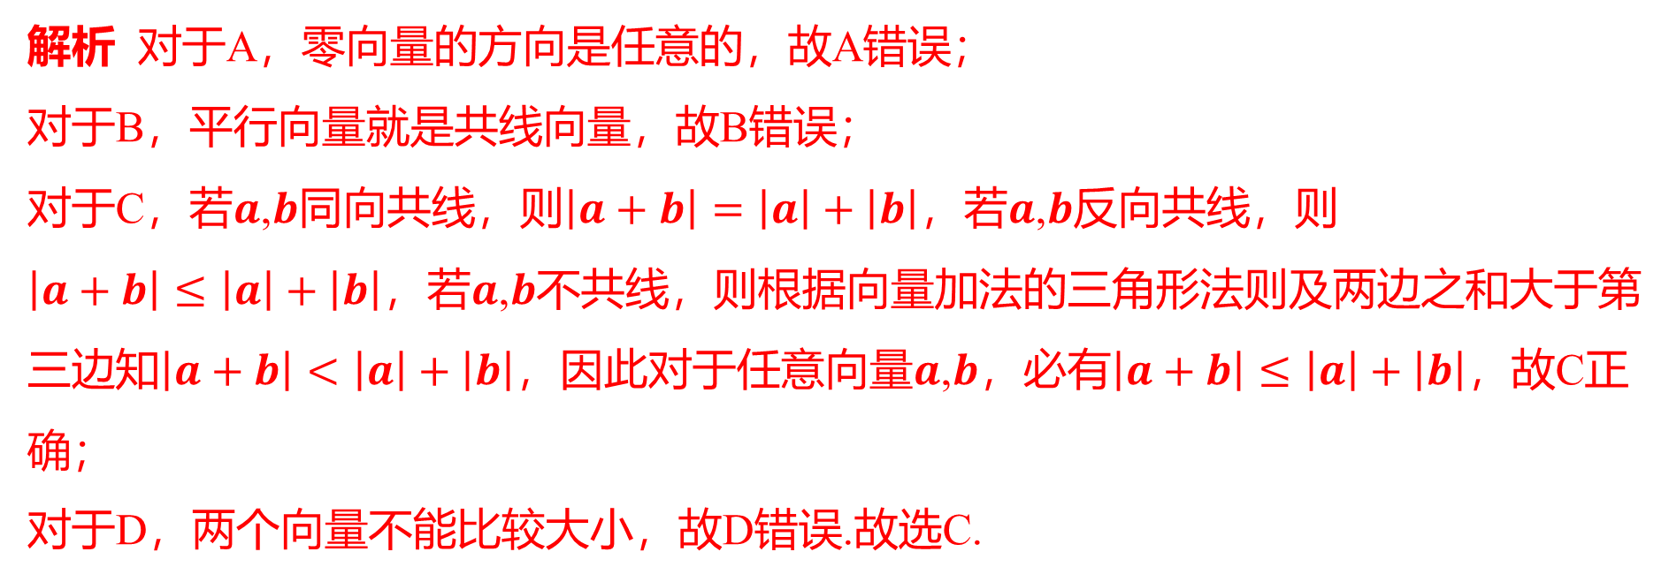
解析 对于A，零向量的方向是任意的，故A错误；
对于B，平行向量就是共线向量，故B错误；
对于C，若$a$,$b$同向共线，则$\left|a+b\right|=\left|a\right|+\left|b\right|$，若$a$,$b$ 反向共线，则
$\left|a+b\right|≤\left|a\right|+\left|b\right|$，若$a$,$b$ 不共线，则根据向量加法的三角形法则及两边之和大于第
三边知$\left|a+b\right|<\left|a\right|+\left|b\right|$，因此对于任意向量$a$,$b$，必有$\left|a+b\right|≤\left|a\right|+\left|b\right|$ ，故C正
确；
对于D，两个向量不能比较大小，故D错误.故选C.

Slide 9
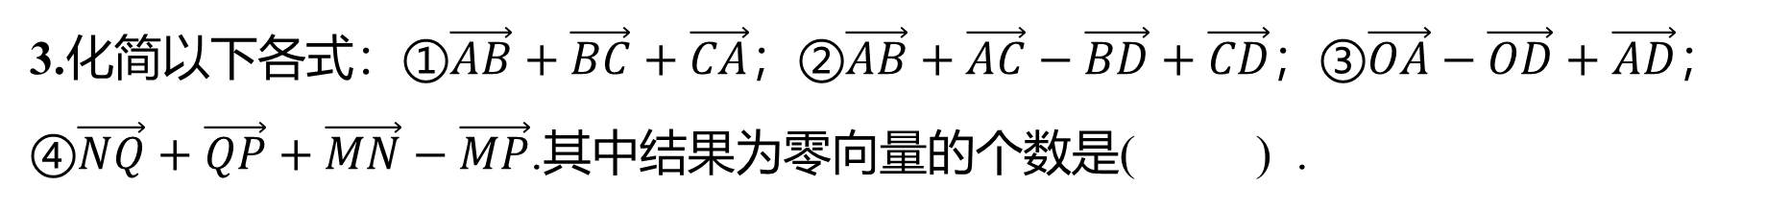
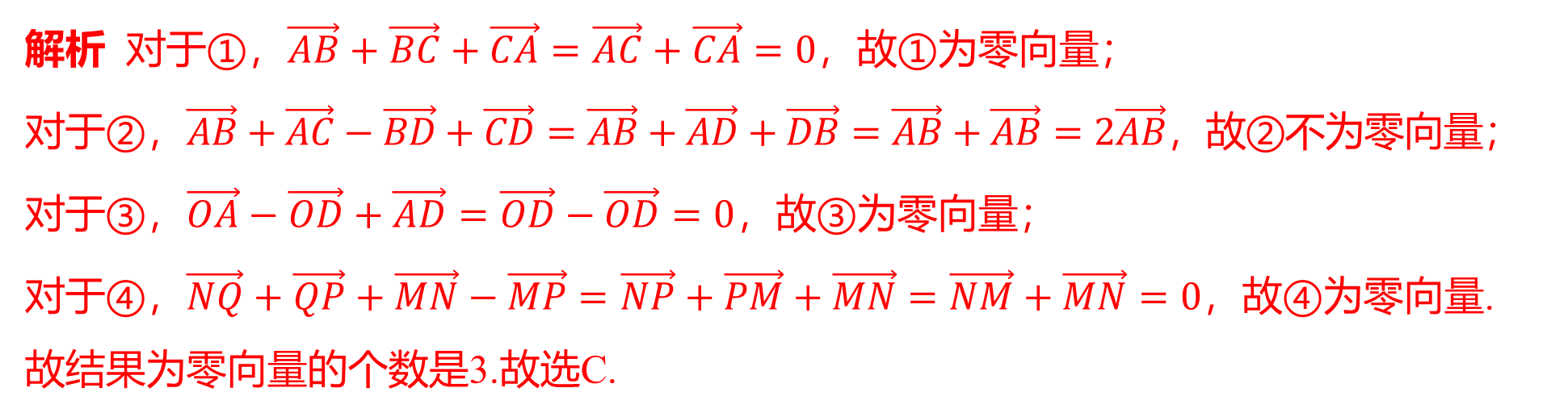
3.化简以下各式：$①\vec{AB}+\vec{BC}+\vec{CA}$；$②\vec{AB}+\vec{AC}−\vec{BD}+\vec{CD}$；$③\vec{OA}−\vec{OD}+\vec{AD}$ ；
$④\vec{NQ}+\vec{QP}+\vec{MN}−\vec{MP}$ .其中结果为零向量的个数是( ) .
C
A.1 B.2 C.3 D.4
解析 对于①，$\vec{AB}+\vec{BC}+\vec{CA}=\vec{AC}+\vec{CA}=0$ ，故①为零向量；
对于②，$\vec{AB}+\vec{AC}−\vec{BD}+\vec{CD}=\vec{AB}+\vec{AD}+\vec{DB}=\vec{AB}+\vec{AB}=2\vec{AB}$ ，故②不为零向量；
对于③，$\vec{OA}−\vec{OD}+\vec{AD}=\vec{OD}−\vec{OD}=0$ ，故③为零向量；
对于④，$\vec{NQ}+\vec{QP}+\vec{MN}−\vec{MP}=\vec{NP}+\vec{PM}+\vec{MN}=\vec{NM}+\vec{MN}=0$ ，故④为零向量.
故结果为零向量的个数是3.故选C.

Slide 10
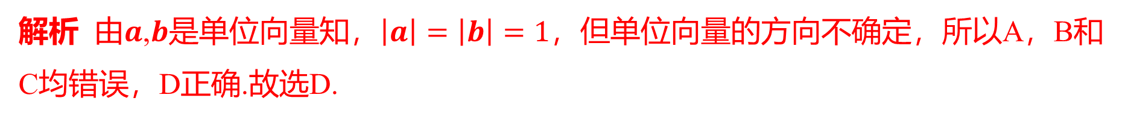
D
4.设$a$，$b$ 是单位向量，则下列四个结论正确的是( ) .
A.$a=b$ B.$a//b$ C.$a⋅b=1$ D.${\left|a\right|}^{2}={\left|b\right|}^{2}$
解析 由$a$,$b$是单位向量知，$\left|a\right|=\left|b\right|=1$ ，但单位向量的方向不确定，所以A，B和
C均错误，D正确.故选D.

Slide 11
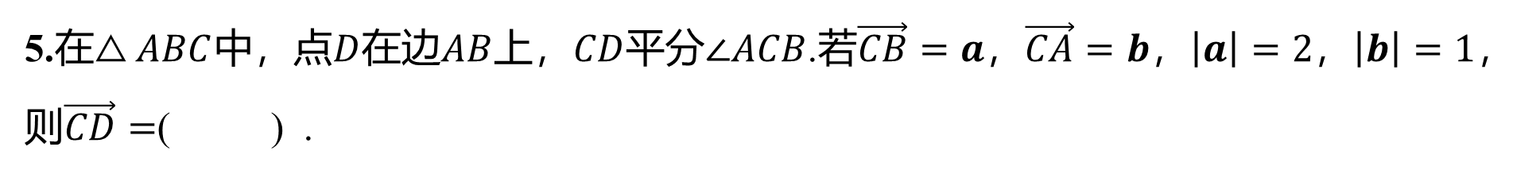
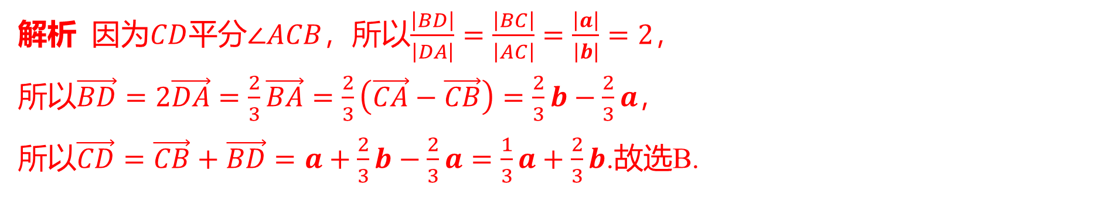
5.在$△ABC$中，点$D$在边$AB$上，$CD$平分$∠ACB$.若$\vec{CB}=a$，$\vec{CA}=b$，$\left|a\right|=2$，$\left|b\right|=1$ ，
则$\vec{CD}=$ ( ) .
B
A.$\frac{2}{3}a+\frac{1}{3}b$ B.$\frac{1}{3}a+\frac{2}{3}b$ C.$\frac{3}{5}a+\frac{4}{5}b$ D.$\frac{4}{5}a+\frac{3}{5}b$
解析 因为$CD$平分$∠ACB$，所以$\frac{\left|BD\right|}{\left|DA\right|}=\frac{\left|BC\right|}{\left|AC\right|}=\frac{\left|a\right|}{\left|b\right|}=2$ ，
所以$\vec{BD}=2\vec{DA}=\frac{2}{3}\vec{BA}=\frac{2}{3}\left(\vec{CA}−\vec{CB}\right)=\frac{2}{3}b−\frac{2}{3}a$ ，
所以$\vec{CD}=\vec{CB}+\vec{BD}=a+\frac{2}{3}b−\frac{2}{3}a=\frac{1}{3}a+\frac{2}{3}b$ .故选B.

Slide 12
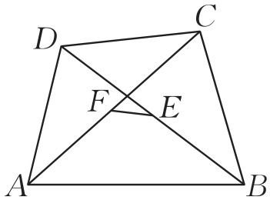
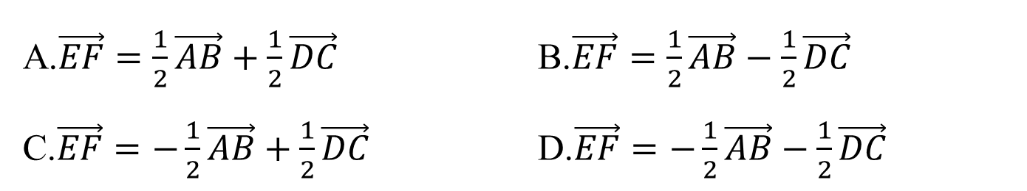
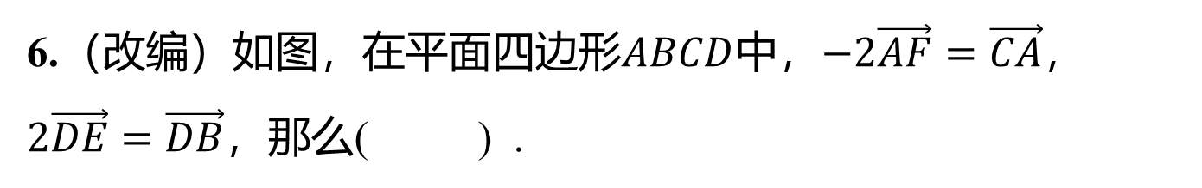
6.（改编）如图，在平面四边形$ABCD$中，$−2\vec{AF}=\vec{CA}$ ，
$2\vec{DE}=\vec{DB}$ ，那么( ) .
C
A.$\vec{EF}=\frac{1}{2}\vec{AB}+\frac{1}{2}\vec{DC}$ B.$\vec{EF}=\frac{1}{2}\vec{AB}−\frac{1}{2}\vec{DC}$
C.$\vec{EF}=−\frac{1}{2}\vec{AB}+\frac{1}{2}\vec{DC}$ D.$\vec{EF}=−\frac{1}{2}\vec{AB}−\frac{1}{2}\vec{DC}$

Slide 13
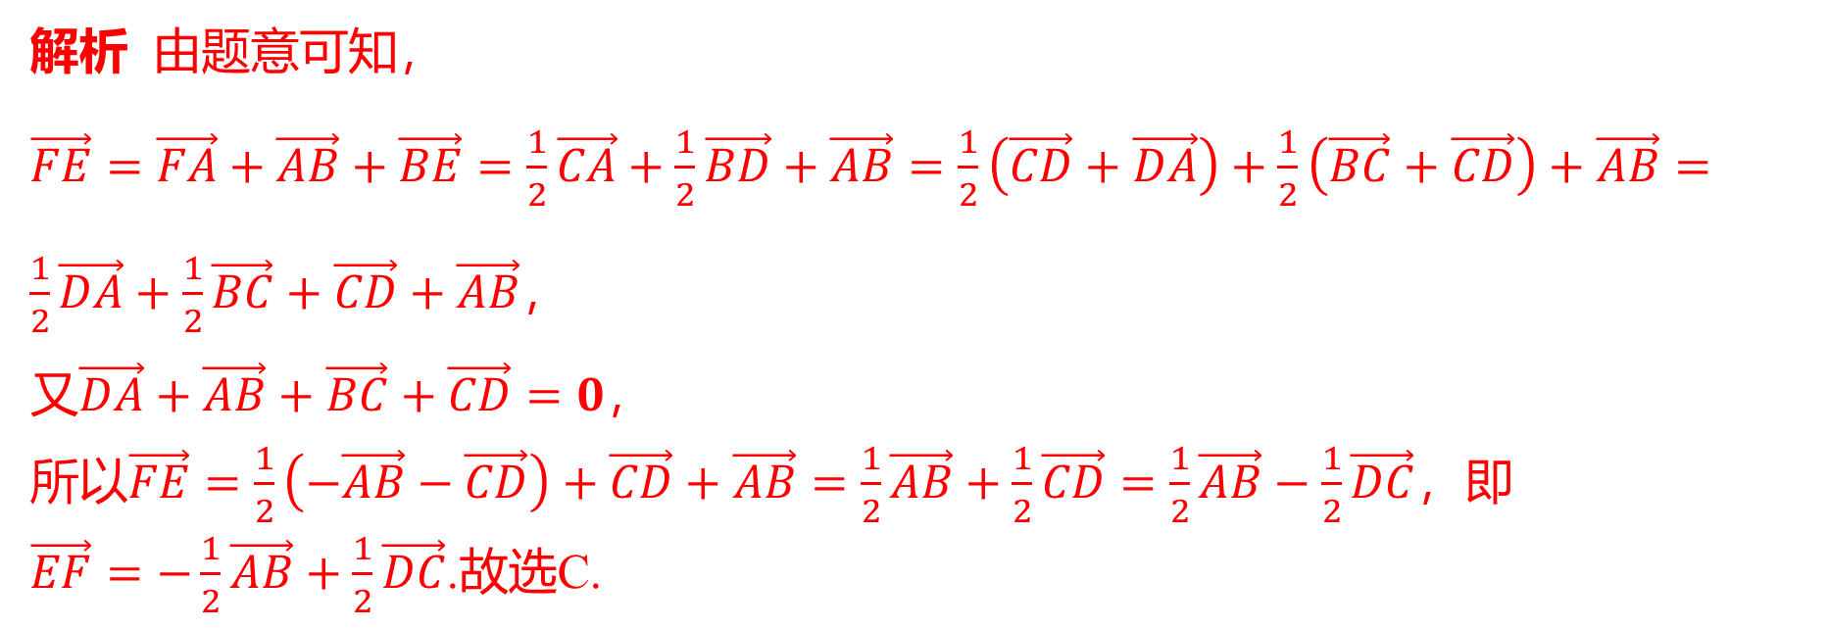
解析 由题意可知，
$\vec{FE}=\vec{FA}+\vec{AB}+\vec{BE}=\frac{1}{2}\vec{CA}+\frac{1}{2}\vec{BD}+\vec{AB}=\frac{1}{2}\left(\vec{CD}+\vec{DA}\right)+\frac{1}{2}\left(\vec{BC}+\vec{CD}\right)+\vec{AB}=\frac{1}{2}\vec{DA}+\frac{1}{2}\vec{BC}+\vec{CD}+\vec{AB}$ ，
又$\vec{DA}+\vec{AB}+\vec{BC}+\vec{CD}=0$ ，
所以$\vec{FE}=\frac{1}{2}\left(−\vec{AB}−\vec{CD}\right)+\vec{CD}+\vec{AB}=\frac{1}{2}\vec{AB}+\frac{1}{2}\vec{CD}=\frac{1}{2}\vec{AB}−\frac{1}{2}\vec{DC}$ ，即
$\vec{EF}=−\frac{1}{2}\vec{AB}+\frac{1}{2}\vec{DC}$ .故选C.

Slide 14
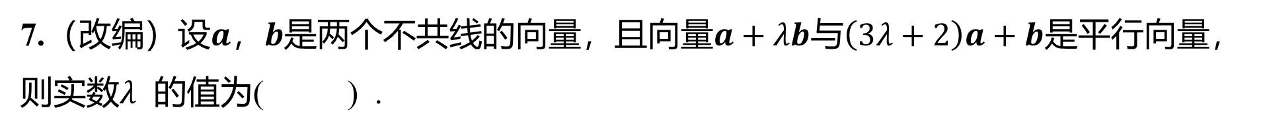
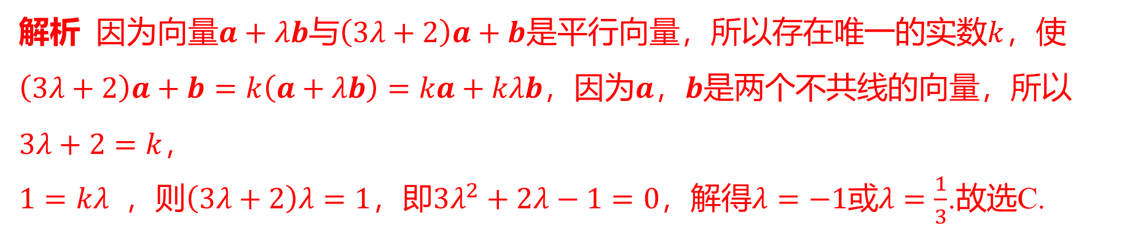
7.（改编）设$a$，$b$是两个不共线的向量，且向量$a+λb$与$\left(3λ+2\right)a+b$ 是平行向量，
则实数$λ$ 的值为( ) .
C
A.$\frac{1}{3}$ B.$−1$ C.$−1$或$\frac{1}{3}$ D.1或$−\frac{1}{3}$
解析 因为向量$a+λb$与$\left(3λ+2\right)a+b$是平行向量，所以存在唯一的实数$k$ ，使
$\left(3λ+2\right)a+b=k\left(a+λb\right)=ka+kλb$，因为$a$，$b$ 是两个不共线的向量，所以
$3λ+2=k$ ，
$1=kλ$ ，则$\left(3λ+2\right)λ=1$，即$3λ^{2}+2λ−1=0$，解得$λ=−1$或$λ=\frac{1}{3}$ .故选C.

Slide 15
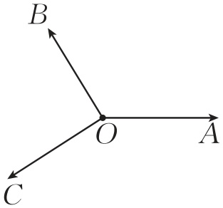
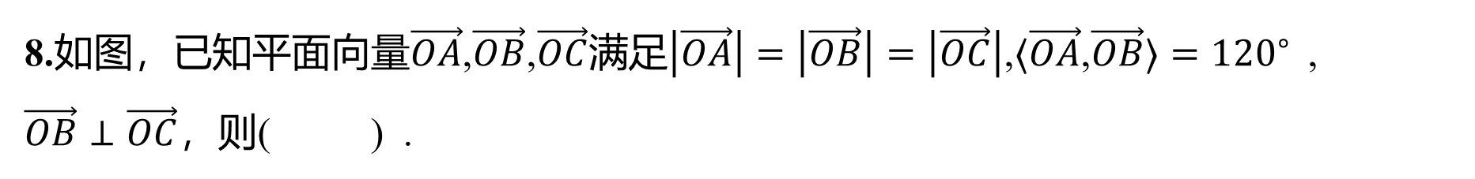
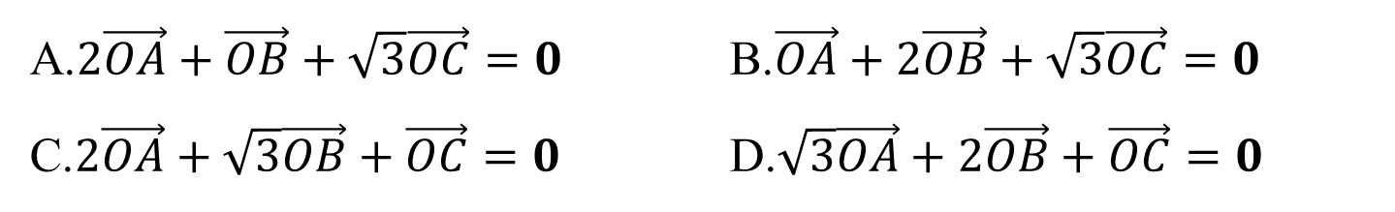
8.如图，已知平面向量$\vec{OA}$,$\vec{OB}$,$\vec{OC}$满足$\left|\vec{OA}\right|=\left|\vec{OB}\right|=\left|\vec{OC}\right|$,$⟨\vec{OA}$,$\vec{OB}⟩={120}^{∘}$ ,
$\vec{OB}⊥\vec{OC}$ ，则( ) .
A
A.$2\vec{OA}+\vec{OB}+\sqrt{3}\vec{OC}=0$ B.$\vec{OA}+2\vec{OB}+\sqrt{3}\vec{OC}=0$
C.$2\vec{OA}+\sqrt{3}\vec{OB}+\vec{OC}=0$ D.$\sqrt{3}\vec{OA}+2\vec{OB}+\vec{OC}=0$

Slide 16
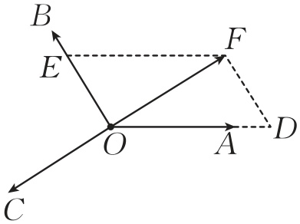
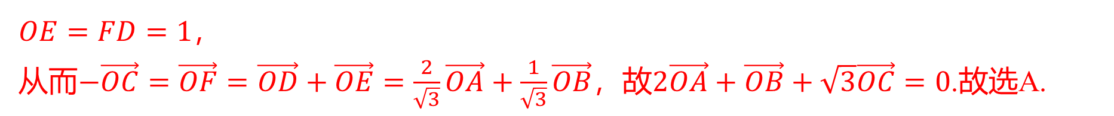
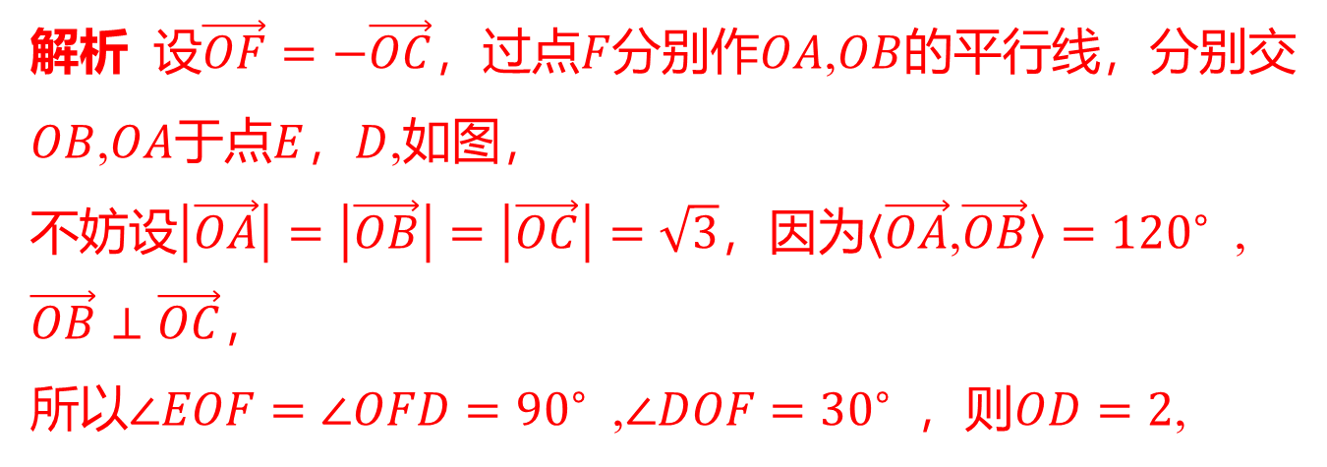
解析 设$\vec{OF}=−\vec{OC}$，过点$F$分别作$OA$,$OB$ 的平行线，分别交
$OB$,$OA$于点$E$，$D$ ,如图，
不妨设$\left|\vec{OA}\right|=\left|\vec{OB}\right|=\left|\vec{OC}\right|=\sqrt{3}$，因为$⟨\vec{OA}$,$\vec{OB}⟩={120}^{∘}$ ,
$\vec{OB}⊥\vec{OC}$ ，
所以$∠EOF=∠OFD={90}^{∘}$ ,$∠DOF={30}^{∘}$ ，则$OD=2$ ,
$OE=FD=1$ ，
从而$−\vec{OC}=\vec{OF}=\vec{OD}+\vec{OE}=\frac{2}{\sqrt{3}}\vec{OA}+\frac{1}{\sqrt{3}}\vec{OB}$，故$2\vec{OA}+\vec{OB}+\sqrt{3}\vec{OC}=0$ .故选A.

Slide 17

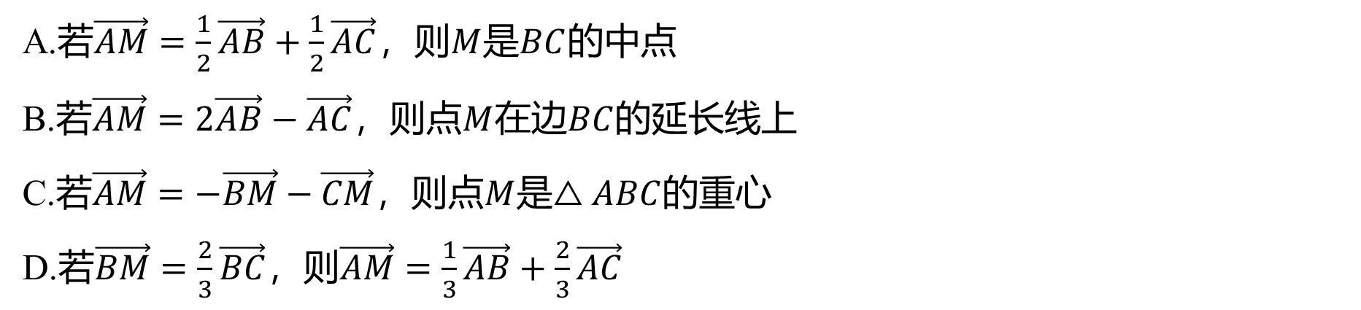
ACD
9.（多选题）设$M$是$△ABC$ 所在平面内一点，则下列说法正确的是( ) .
A.若$\vec{AM}=\frac{1}{2}\vec{AB}+\frac{1}{2}\vec{AC}$，则$M$是$BC$ 的中点
B.若$\vec{AM}=2\vec{AB}−\vec{AC}$，则点$M$在边$BC$ 的延长线上
C.若$\vec{AM}=−\vec{BM}−\vec{CM}$，则点$M$是$△ABC$ 的重心
D.若$\vec{BM}=\frac{2}{3}\vec{BC}$，则$\vec{AM}=\frac{1}{3}\vec{AB}+\frac{2}{3}\vec{AC}$

Slide 18
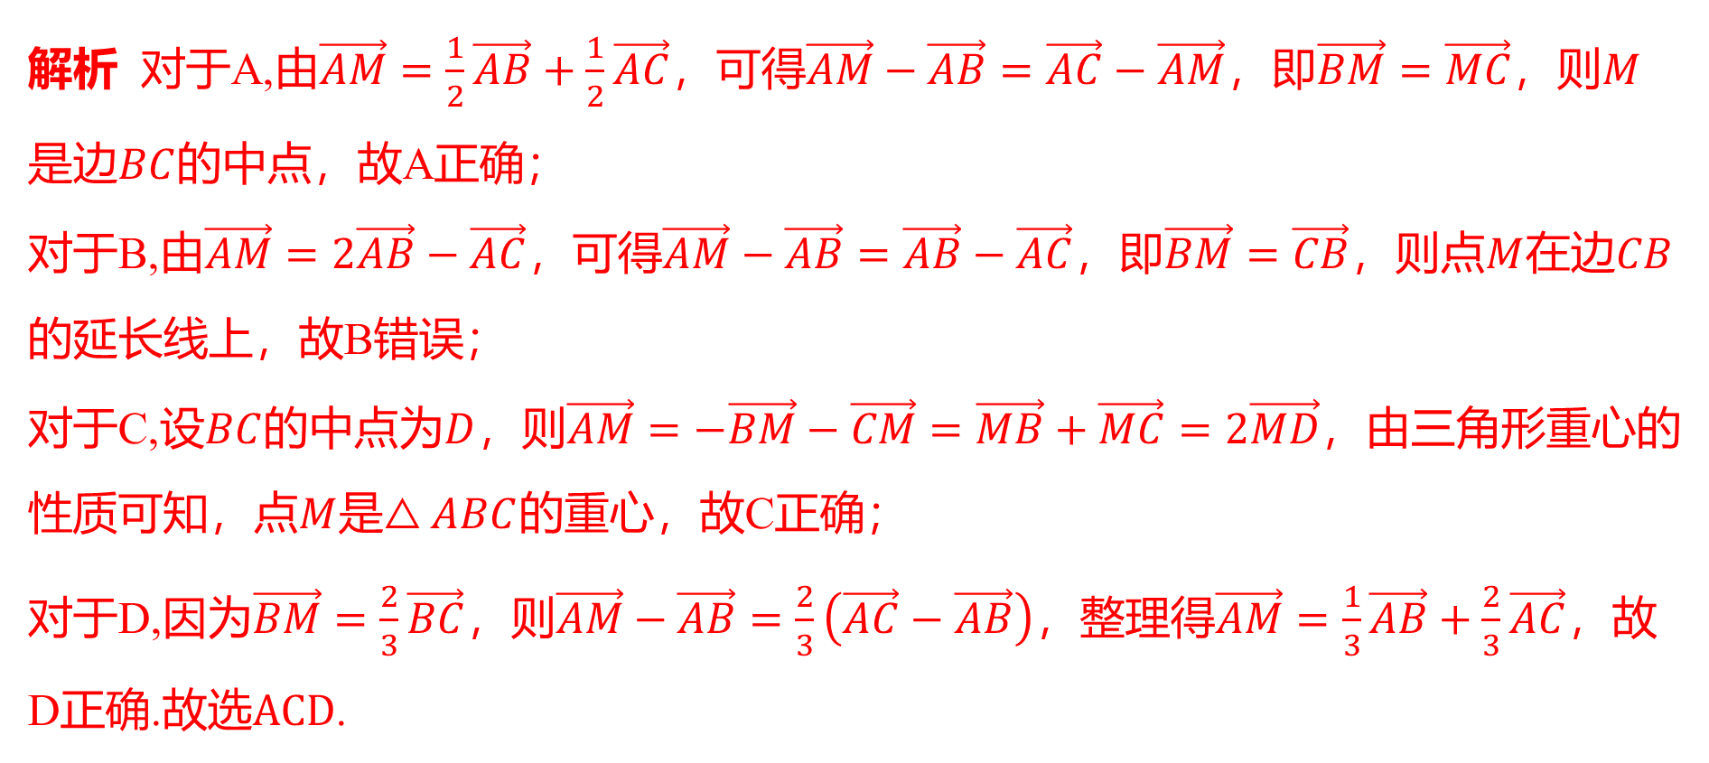
解析 对于A,由$\vec{AM}=\frac{1}{2}\vec{AB}+\frac{1}{2}\vec{AC}$，可得$\vec{AM}−\vec{AB}=\vec{AC}−\vec{AM}$，即$\vec{BM}=\vec{MC}$，则$M$
是边$BC$ 的中点，故A正确；
对于B,由$\vec{AM}=2\vec{AB}−\vec{AC}$，可得$\vec{AM}−\vec{AB}=\vec{AB}−\vec{AC}$，即$\vec{BM}=\vec{CB}$，则点$M$在边$CB$
的延长线上，故B错误；
对于C,设$BC$的中点为$D$，则$\vec{AM}=−\vec{BM}−\vec{CM}=\vec{MB}+\vec{MC}=2\vec{MD}$ ，由三角形重心的
性质可知，点$M$是$△ABC$ 的重心，故C正确；
对于D,因为$\vec{BM}=\frac{2}{3}\vec{BC}$，则$\vec{AM}−\vec{AB}=\frac{2}{3}\left(\vec{AC}−\vec{AB}\right)$，整理得$\vec{AM}=\frac{1}{3}\vec{AB}+\frac{2}{3}\vec{AC}$ ，故
D正确.故选$ACD$ .

Slide 19
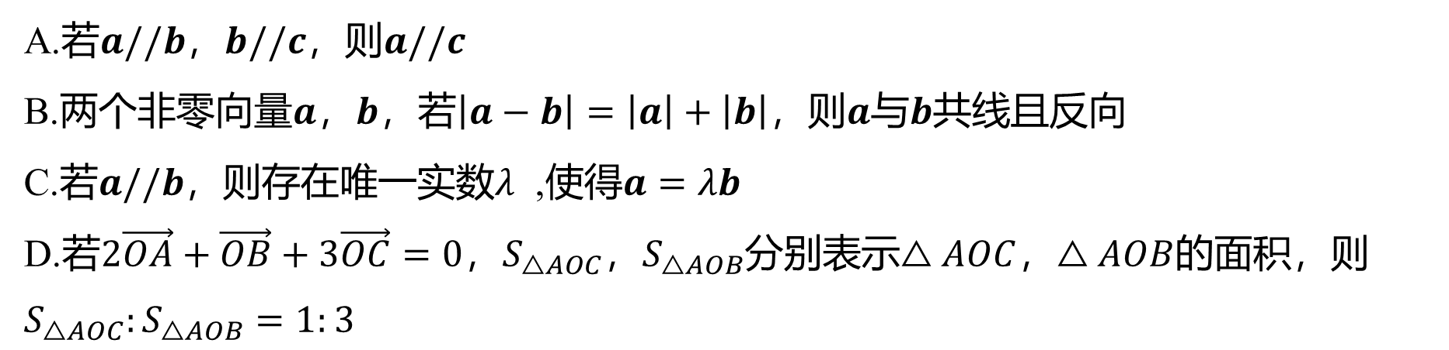
BD
10.（多选题）下列说法正确的是( ) .
A.若$a//b$，$b//c$，则$a//c$
B.两个非零向量$a$，$b$，若$\left|a−b\right|=\left|a\right|+\left|b\right|$，则$a$与$b$ 共线且反向
C.若$a//b$，则存在唯一实数$λ$ ,使得$a=λb$
D.若$2\vec{OA}+\vec{OB}+3\vec{OC}=0$，$S_{△AOC}$，$S_{△AOB}$分别表示$△AOC$，$△AOB$ 的面积，则
$S_{△AOC}:S_{△AOB}=1:3$

Slide 20
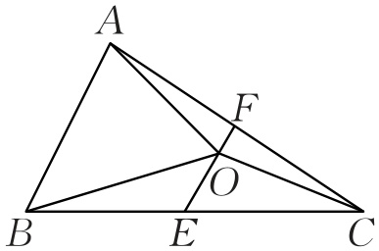
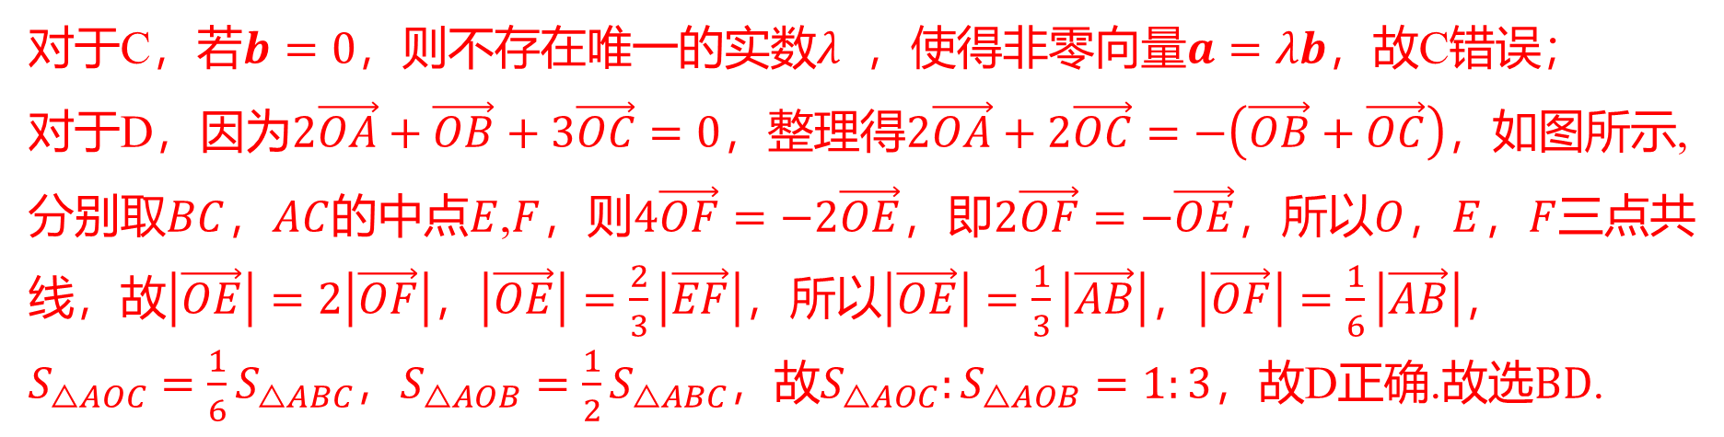
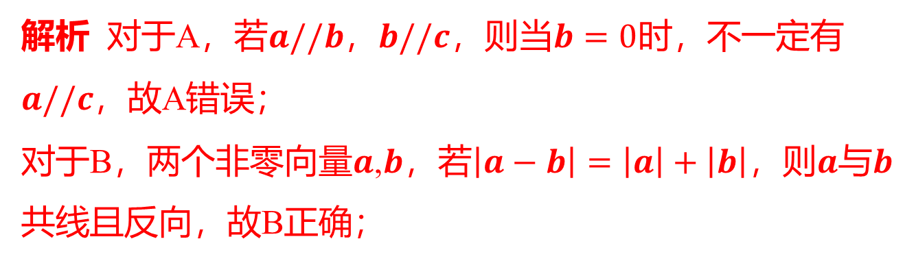
解析 对于A，若$a//b$，$b//c$，则当$b=0$ 时，不一定有
$a//c$ ，故A错误；
对于B，两个非零向量$a$,$b$，若$\left|a−b\right|=\left|a\right|+\left|b\right|$，则$a$与$b$
共线且反向，故B正确；
对于C，若$b=0$，则不存在唯一的实数$λ$ ，使得非零向量$a=λb$ ，故C错误；
对于D，因为$2\vec{OA}+\vec{OB}+3\vec{OC}=0$，整理得$2\vec{OA}+2\vec{OC}=−\left(\vec{OB}+\vec{OC}\right)$ ，如图所示,
分别取$BC$，$AC$的中点$E$,$F$，则$4\vec{OF}=−2\vec{OE}$，即$2\vec{OF}=−\vec{OE}$，所以$O$，$E$，$F$ 三点共
线，故$\left|\vec{OE}\right|=2\left|\vec{OF}\right|$，$\left|\vec{OE}\right|=\frac{2}{3}\left|\vec{EF}\right|$，所以$\left|\vec{OE}\right|=\frac{1}{3}\left|\vec{AB}\right|$，$\left|\vec{OF}\right|=\frac{1}{6}\left|\vec{AB}\right|$ ，
$S_{△AOC}=\frac{1}{6}S_{△ABC}$，$S_{△AOB}=\frac{1}{2}S_{△ABC}$，故$S_{△AOC}:S_{△AOB}=1:3$，故D正确.故选$BD$ .

Slide 21
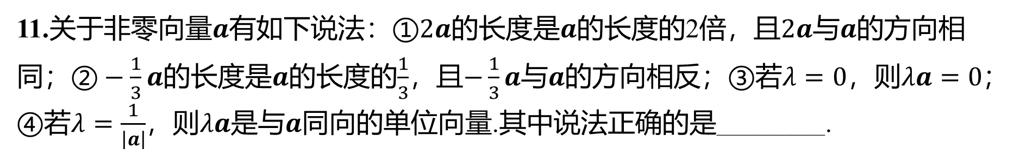
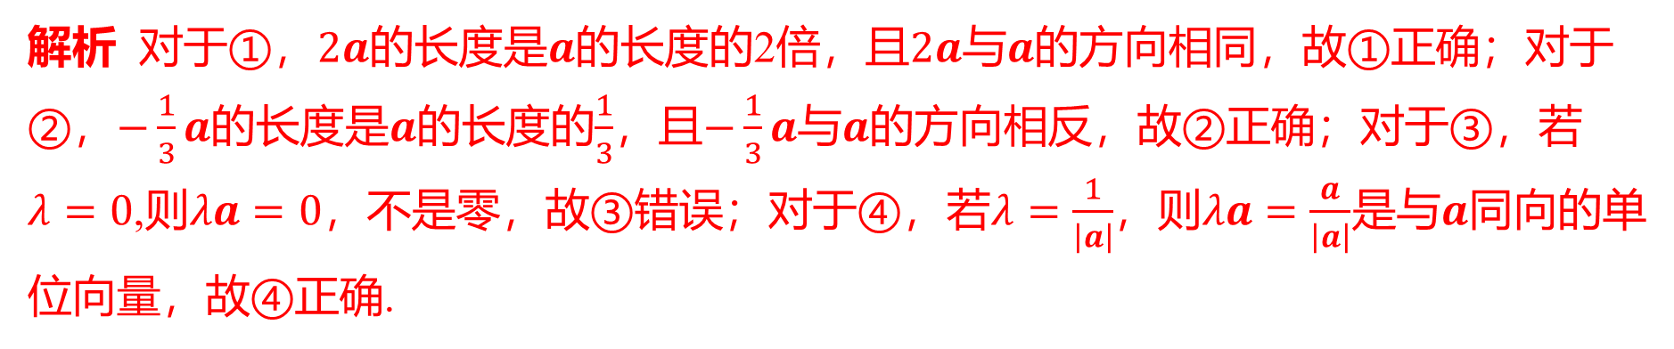
11.关于非零向量$a$有如下说法：$①2a$的长度是$a$的长度的2倍，且$2a$与$a$ 的方向相
同；$②−\frac{1}{3}a$的长度是$a$的长度的$\frac{1}{3}$，且$−\frac{1}{3}a$与$a$的方向相反；③若$λ=0$，则$λa=0$ ；
④若$λ=\frac{1}{\left|a\right|}$，则$λa$是与$a$ 同向的单位向量.其中说法正确的是________.
①②④
解析 对于①，$2a$的长度是$a$的长度的2倍，且$2a$与$a$ 的方向相同，故①正确；对于
②，$−\frac{1}{3}a$的长度是$a$的长度的$\frac{1}{3}$，且$−\frac{1}{3}a$与$a$ 的方向相反，故②正确；对于③，若
$λ=0$,则$λa=0$，不是零，故③错误；对于④，若$λ=\frac{1}{\left|a\right|}$，则$λa=\frac{a}{\left|a\right|}$是与$a$ 同向的单
位向量，故④正确.

Slide 22
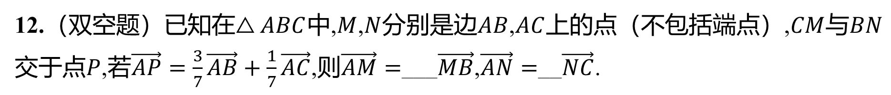
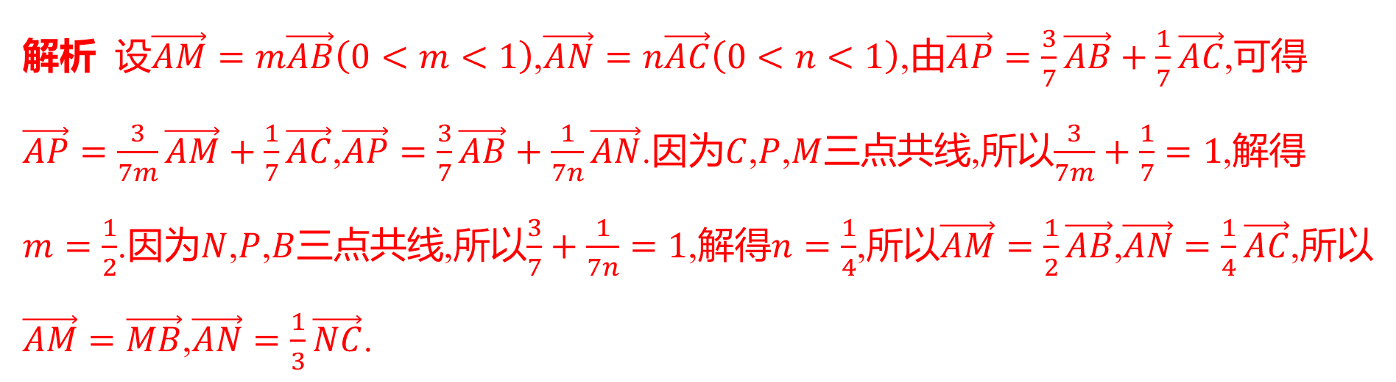

12.（双空题）已知在$△ABC$中,$M$,$N$分别是边$AB$,$AC$上的点（不包括端点）,$CM$与$BN$
交于点$P$,若$\vec{AP}=\frac{3}{7}\vec{AB}+\frac{1}{7}\vec{AC}$,则$\vec{AM}=$___$\vec{MB}$,$\vec{AN}=$__$\vec{NC}$ .
$\frac{1}{3}$
1
解析 设$\vec{AM}=m\vec{AB}\left(0<m<1\right)$,$\vec{AN}=n\vec{AC}\left(0<n<1\right)$,由$\vec{AP}=\frac{3}{7}\vec{AB}+\frac{1}{7}\vec{AC}$ ,可得
$\vec{AP}=\frac{3}{7m}\vec{AM}+\frac{1}{7}\vec{AC}$,$\vec{AP}=\frac{3}{7}\vec{AB}+\frac{1}{7n}\vec{AN}$.因为$C$,$P$,$M$三点共线,所以$\frac{3}{7m}+\frac{1}{7}=1$ ,解得
$m=\frac{1}{2}$.因为$N$,$P$,$B$三点共线,所以$\frac{3}{7}+\frac{1}{7n}=1$,解得$n=\frac{1}{4}$,所以$\vec{AM}=\frac{1}{2}\vec{AB}$,$\vec{AN}=\frac{1}{4}\vec{AC}$ ,所以
$\vec{AM}=\vec{MB}$,$\vec{AN}=\frac{1}{3}\vec{NC}$ .

Slide 23

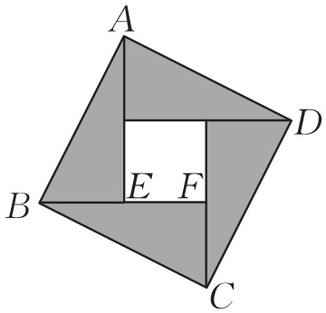

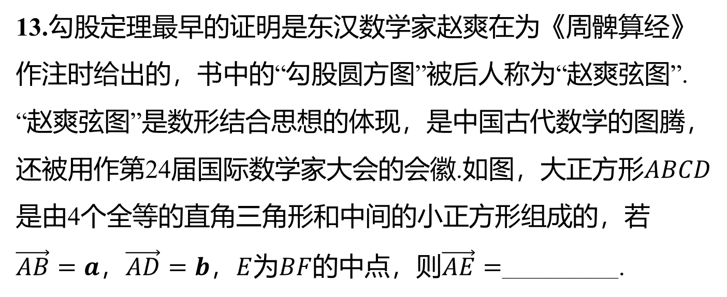
13.勾股定理最早的证明是东汉数学家赵爽在为《周髀算经》
作注时给出的，书中的“勾股圆方图”被后人称为“赵爽弦图”.
“赵爽弦图”是数形结合思想的体现，是中国古代数学的图腾，
还被用作第24届国际数学家大会的会徽.如图，大正方形$ABCD$
是由4个全等的直角三角形和中间的小正方形组成的，若
$\vec{AB}=a$，$\vec{AD}=b$，$E$为$BF$的中点，则$\vec{AE}=$ _________.
$\frac{4}{5}a+\frac{2}{5}b$
（用$a$，$b$ 表示）

Slide 24
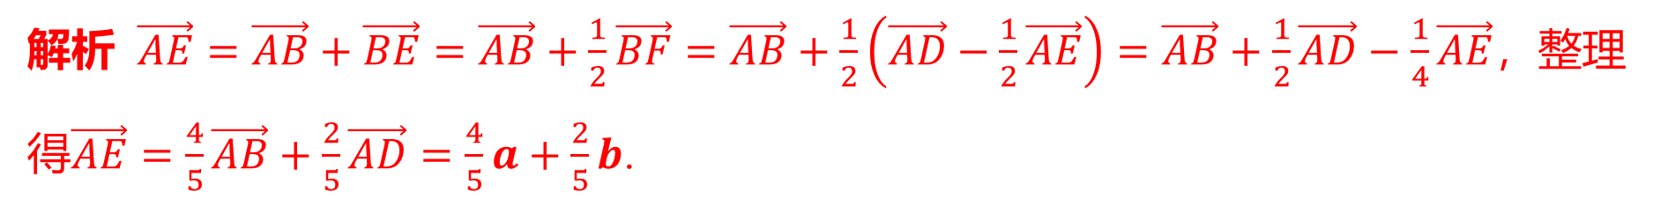
解析 $\vec{AE}=\vec{AB}+\vec{BE}=\vec{AB}+\frac{1}{2}\vec{BF}=\vec{AB}+\frac{1}{2}\left(\vec{AD}−\frac{1}{2}\vec{AE}\right)=\vec{AB}+\frac{1}{2}\vec{AD}−\frac{1}{4}\vec{AE}$ ，整理
得$\vec{AE}=\frac{4}{5}\vec{AB}+\frac{2}{5}\vec{AD}=\frac{4}{5}a+\frac{2}{5}b$ .

Slide 25
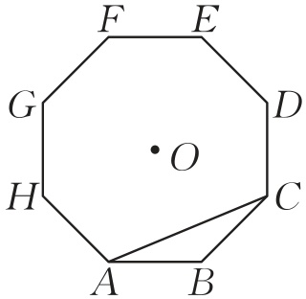
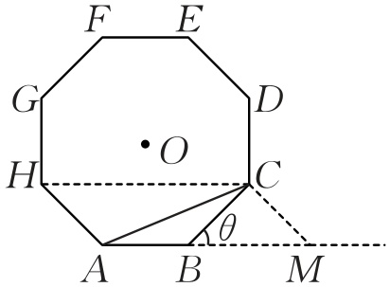
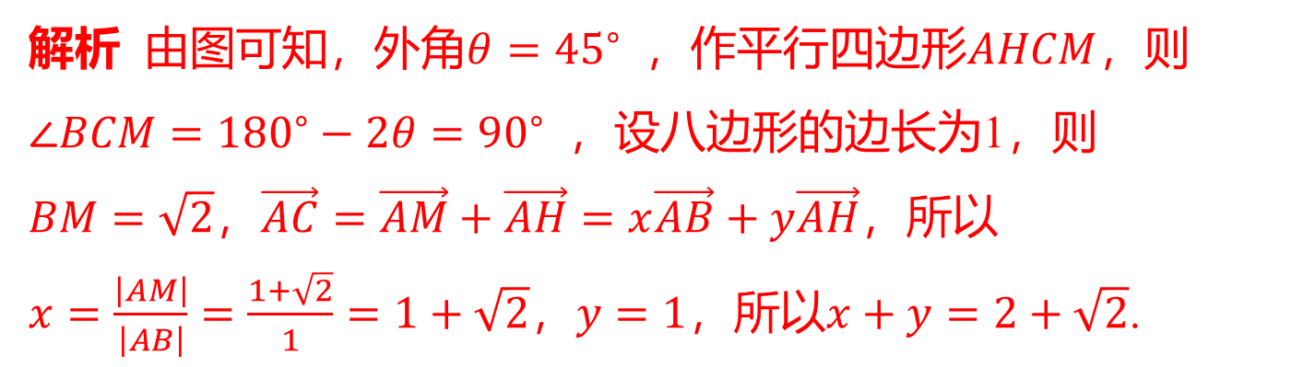

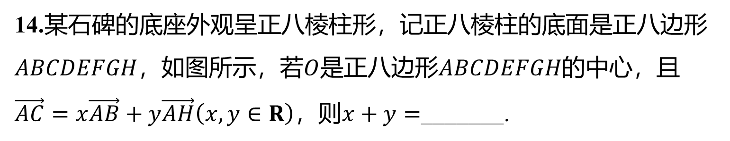
14.某石碑的底座外观呈正八棱柱形，记正八棱柱的底面是正八边形
$ABCDEFGH$，如图所示，若$O$是正八边形$ABCDEFGH$ 的中心，且
$\vec{AC}=x\vec{AB}+y\vec{AH}\left(x,y∈R\right)$，则$x+y=$ _______.
$2+\sqrt{2}$
解析 由图可知，外角$θ={45}^{∘}$ ，作平行四边形$AHCM$ ，则
$∠BCM={180}^{∘}−2θ={90}^{∘}$ ，设八边形的边长为1，则
$BM=\sqrt{2}$，$\vec{AC}=\vec{AM}+\vec{AH}=x\vec{AB}+y\vec{AH}$ ，所以
$x=\frac{\left|AM\right|}{\left|AB\right|}=\frac{1+\sqrt{2}}{1}=1+\sqrt{2}$，$y=1$，所以$x+y=2+\sqrt{2}$ .

Slide 26

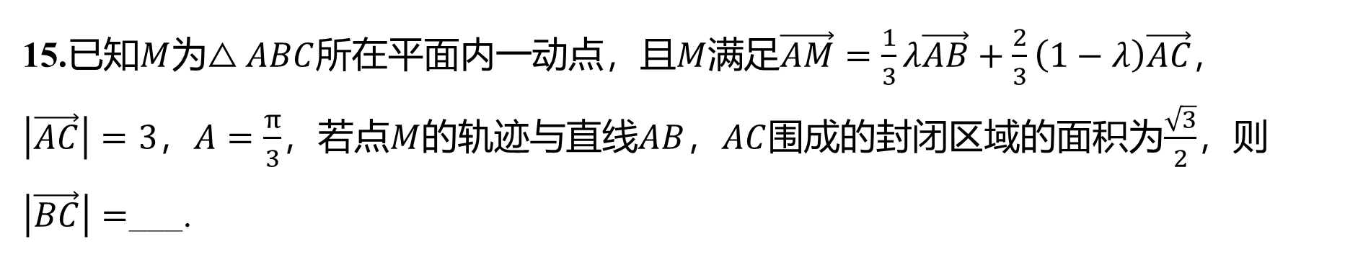
15.已知$M$为$△ABC$所在平面内一动点，且$M$满足$\vec{AM}=\frac{1}{3}λ\vec{AB}+\frac{2}{3}\left(1−λ\right)\vec{AC}$ ，
$\left|\vec{AC}\right|=3$，$A=\frac{π}{3}$，若点$M$的轨迹与直线$AB$，$AC$围成的封闭区域的面积为$\frac{\sqrt{3}}{2}$ ，则
$\left|\vec{BC}\right|=$ ___.
3

Slide 27
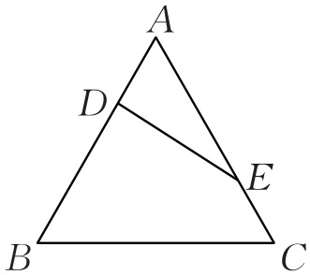
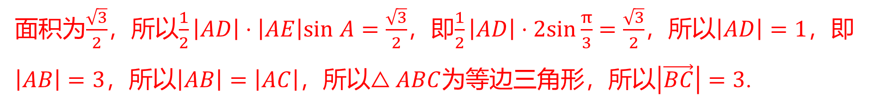
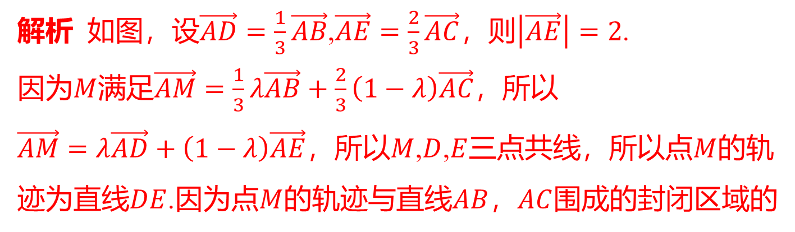
解析 如图，设$\vec{AD}=\frac{1}{3}\vec{AB}$,$\vec{AE}=\frac{2}{3}\vec{AC}$，则$\left|\vec{AE}\right|=2$ .
因为$M$满足$\vec{AM}=\frac{1}{3}λ\vec{AB}+\frac{2}{3}\left(1−λ\right)\vec{AC}$ ，所以
$\vec{AM}=λ\vec{AD}+\left(1−λ\right)\vec{AE}$，所以$M$,$D$,$E$三点共线，所以点$M$ 的轨
迹为直线$DE$.因为点$M$的轨迹与直线$AB$，$AC$ 围成的封闭区域的
面积为$\frac{\sqrt{3}}{2}$，所以$\frac{1}{2}\left|AD\right|⋅\left|AE\right|sin A=\frac{\sqrt{3}}{2}$，即$\frac{1}{2}\left|AD\right|⋅2sin\frac{π}{3}=\frac{\sqrt{3}}{2}$，所以$\left|AD\right|=1$ ，即
$\left|AB\right|=3$，所以$\left|AB\right|=\left|AC\right|$，所以$△ABC$为等边三角形，所以$\left|\vec{BC}\right|=3$ .

Slide 28
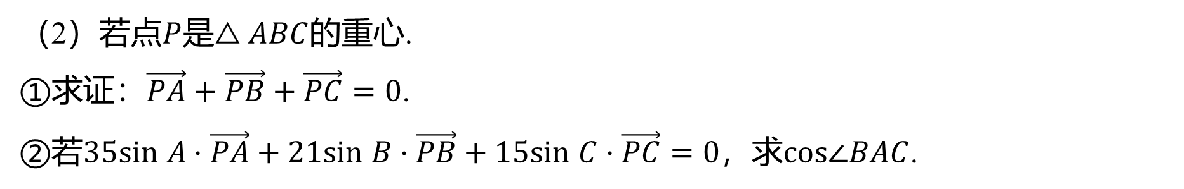
16.已知在$△ABC$中，$P$为$△ABC$ 所在平面内一点.
（1）若点$P$在边$BC$上，且$\vec{BP}=\frac{1}{3}\vec{PC}$，用$\vec{AB}$，$\vec{AC}$表示$\vec{AP}$ .
（2）若点$P$是$△ABC$ 的重心.
①求证：$\vec{PA}+\vec{PB}+\vec{PC}=0$ .
②若$35sin A⋅\vec{PA}+21sin B⋅\vec{PB}+15sin C⋅\vec{PC}=0$，求$cos∠BAC$ .

Slide 29
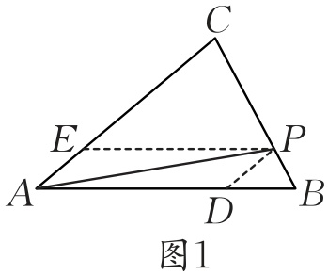
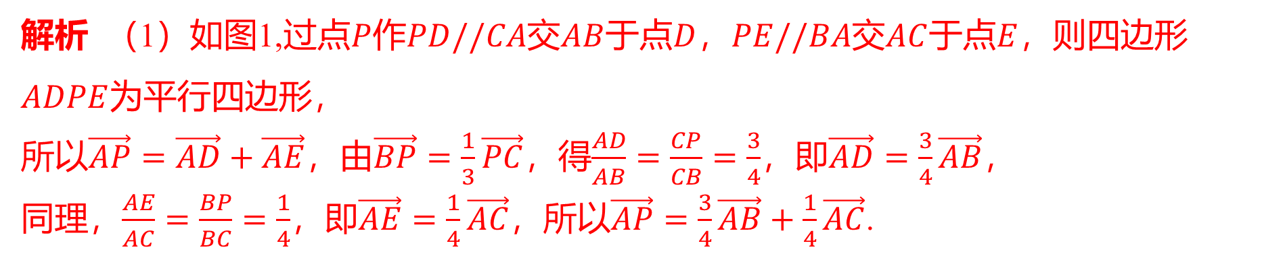
解析 （1）如图1,过点$P$作$PD//CA$交$AB$于点$D$，$PE//BA$交$AC$于点$E$ ，则四边形
$ADPE$ 为平行四边形，
所以$\vec{AP}=\vec{AD}+\vec{AE}$，由$\vec{BP}=\frac{1}{3}\vec{PC}$，得$\frac{AD}{AB}=\frac{CP}{CB}=\frac{3}{4}$，即$\vec{AD}=\frac{3}{4}\vec{AB}$ ，
同理，$\frac{AE}{AC}=\frac{BP}{BC}=\frac{1}{4}$，即$\vec{AE}=\frac{1}{4}\vec{AC}$，所以$\vec{AP}=\frac{3}{4}\vec{AB}+\frac{1}{4}\vec{AC}$ .

Slide 30
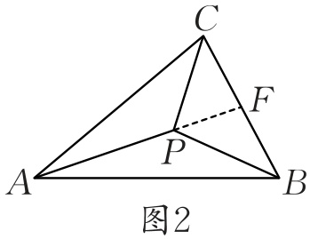
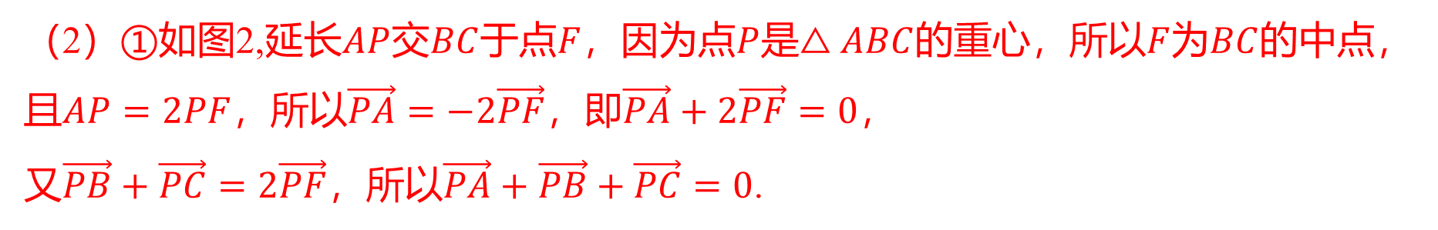
（2）①如图2,延长$AP$交$BC$于点$F$，因为点$P$是$△ABC$的重心，所以$F$为$BC$ 的中点，
且$AP=2PF$，所以$\vec{PA}=−2\vec{PF}$，即$\vec{PA}+2\vec{PF}=0$ ，
又$\vec{PB}+\vec{PC}=2\vec{PF}$，所以$\vec{PA}+\vec{PB}+\vec{PC}=0$ .

Slide 31
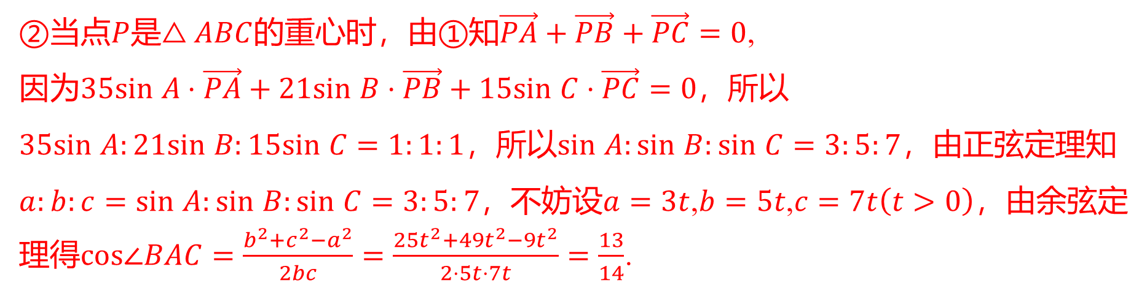
②当点$P$是$△ABC$的重心时，由①知$\vec{PA}+\vec{PB}+\vec{PC}=0$ ,
因为$35sin A⋅\vec{PA}+21sin B⋅\vec{PB}+15sin C⋅\vec{PC}=0$ ，所以
$35sin A:21sin B:15sin C=1:1:1$，所以$sin A:sin B:sin C=3:5:7$ ，由正弦定理知
$a:b:c=sin A:sin B:sin C=3:5:7$，不妨设$a=3t$,$b=5t$,$c=7t\left(t>0\right)$ ，由余弦定
理得$cos∠BAC=\frac{b^{2}+c^{2}−a^{2}}{2bc}=\frac{25t^{2}+49t^{2}−9t^{2}}{2⋅5t⋅7t}=\frac{13}{14}$ .

